Slide 1

Social arv & ulighed
Habitus & Livsstile

Slide 2

Formålet med dagens lektion er at…
…se at individets kapital & habitus i høj grad spiller ind på ”valg” af livsstil.
Samt at du kan identificere kendetegnende ved de fire livsstilssegmenter.

Slide 3


Habitus begrebet
Hvis man skulle udskifte begrebet Habitus med et mere dagligdags ord, må det være ”vaner”.
Og vanens magt er stor! Den trumfer economic man (det menneske som altid træffe fornuftige beslutninger) vil mange sociologer mene.
Hvem af disse to personer gør hvad?:
Drikke vin/Drikker Monster
Har neonlys under sin bil
Hører opera/hører dakke dak
Spiser finere fransk mad/spiser fast food
Hvorved du det fra?
Person A
Person B

Slide 4
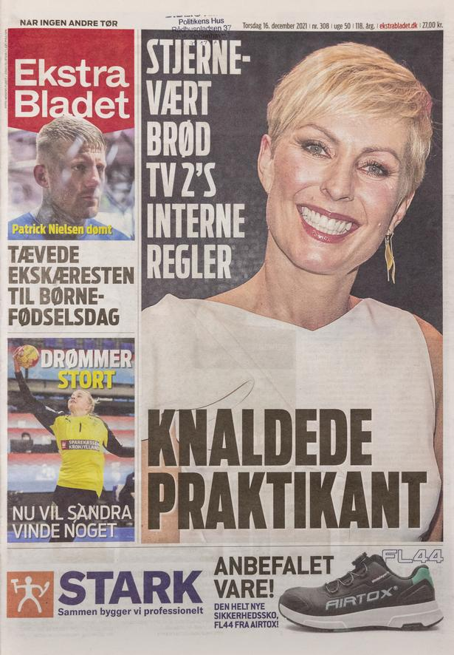

Livstilsanalyse - Introduktion
Livsstilen indebærer at man anlægger et ensartet perspektiv på forskellige områder af tilværelsen .
Livsstil udleves og udtrykkes i hverdagens konkrete sammenhænge – på jobbet, i familien, på Silkeborg Gymnasium osv.
Når vi forbruger og indgår i sociale sammenhænge udtrykker vi en livsstil og de kulturelle værdier, der ligger bag livsstilen.
Vores forbrug: udtrykker hvem vi er.
Livsstilsanalyse bruges rigtig meget i reklamebranchen, da det jo netop handler om vores forbrug.
Hvis du arbejdede i et reklamebureau, ville du så sætte en reklame for en dyr italiensk vin i Ekstra Bladet?
Notes:
Hvad handler livsstil om

Slide 5
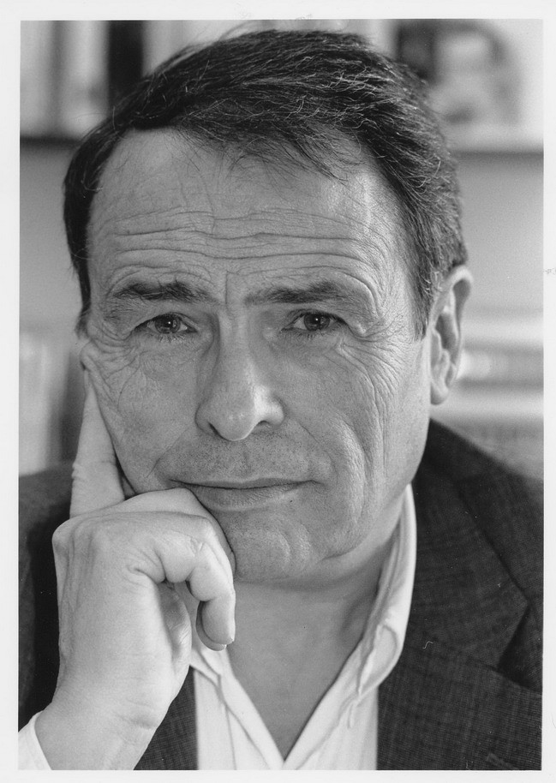
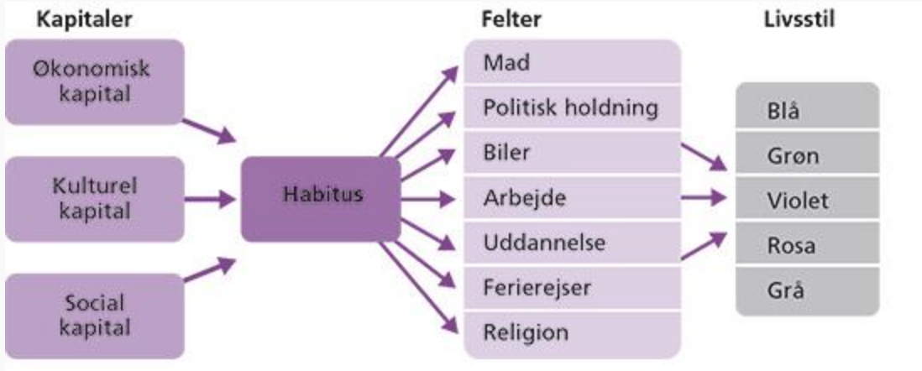
Pierre Bourdieu
Hans praksisteori (begrebsapparat) kan blandt andet forklare os forskelle i adfærd og forbrug vi kan observere mellem folk.

Slide 6
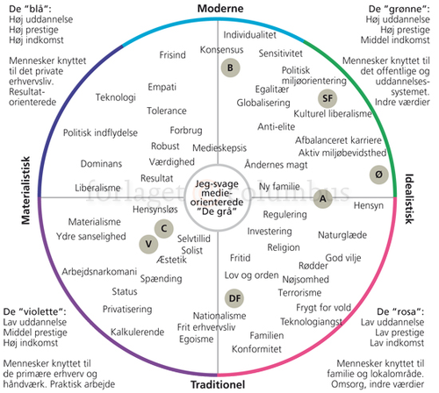
De fem livsstile - Minervamodellen
Hvis du vil vide mere: Henrik Dahl & Minervamodellen

Slide 7
Opgave – Placer de to nedenstående personer i Minarva-modellen. (Case 1)
Tina har et spændende job, har en kæreste og vil det bedste for andre.
Tina gik i gymnasiet og har læst etnografi. Hun er oprindeligt fra Silkeborg, men bor i dag pga. sit arbejde i en treværelses lejlighed i KBH. Hun arbejder for Dansk Rødekors med nødhjælps- og udviklingsarbejde i Afrika og Mellemamerika.
Tina og hendes kæreste bor i en leje lejlighed. De har egentligt penge til at købe en lejlighed, men er først nu begyndt at overveje at købe i stedet for at leje. Tina er 35 og er begyndt at overveje børn. Ind til videre har hendes liv gået op i arbejde, og hun brænder meget for sit arbejde. I forbindelse med sit arbejde oplever hun selvfølgelig at livet kan være hårdt og uretfærdigt, f.eks. i sit arbejde med gadebørn i Columbia, men hun tror på at mennesket generelt er godt, og at verden på sigt kan blive et bedre sted for alle. Det er også i troen på at hun gør en forskel, at hun finder en stor del af lysten til sit arbejde.

Slide 8
Case 2
David er vild med biler, har to børn og arbejder som stofa-instalatør.
David fik aldrig taget en uddannelse, men har alligevel hvad han synes er et godt arbejde. Han tjener faktisk OK, når han selv skal sige det – Selvfølgelig ikke lige så meget som en eller anden direktør, men alligevel…
David har afbleget hår og går smart klædt – helst i G-star og Jack & Jones. Han fik aldrig rigtig taget en uddannelse, men har alligevel altid kunne finde et job, så hvorfor spilde tid på skolebænken. Han er gift med Gitte og har to børn på 9 og 13. De fik børn tidligt så selvom han har halvstore børn er han kun 37. Han er tilfreds med sit arbejde som stofa-installatør - det giver en hvis frihed at arbejde alene. Det er for at tjene penge og for fritiden at han arbejder, og han har aldrig forstået folk, der lever for deres arbejder.

Slide 9
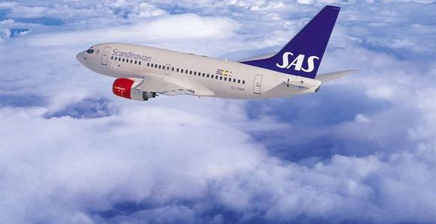
Minervamodellen og anvendelse
Minervamodellen bruges til marketing af målrettede reklamer mod et segment.
Se følgende reklame: SAS reklame
Hvilket segment henvender videoen sig til? Hvorfor?
Hvordan skulle den ændres hvis den skulle henvende sig til et andet segment?

Slide 10
Marketings & Minerva-eksperter
Opgave:
Lav en segmentorienteret bilreklame dvs. I målretter bilreklamen mod en bestemt selvvalgt livsstil/segment (FX de violette) .
Bilreklamen skal laves som en plakat på A3-ark
Samme grupper som i går
Klar, parat? Så kører i bare der ud af ;-)

Slide 11
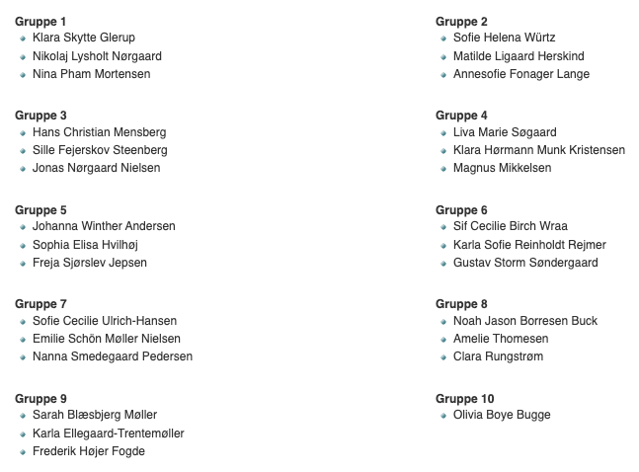

Grupperne

